Slide 1
21–22. Az előre hozott vásárlás – a hitelek
A. Miért van szükség külső források bevonására?
B. Mely célunkat milyen hitellel tudjuk elérni?
^{C. Mi a teljeshiteldíj-mutató?}
D. Hogyan tudjuk csökkenteni a hitelfelvétel kockázatait?

Slide 2
21–22. Az előre hozott vásárlás – a hitelek
A. Miért van szükség külső források bevonására?
^{Füstbe ment tervek}
Molnár apuka rendkívül csalódott, hogy a váratlanul jött ajándékból nem futotta az általa kinézett családi autó megvásárlására. Anyu a közelgő tél miatt aggódik: vajon a ház elavult fűtési rendszere bírja majd a nagy hidegeket? Amikor sorra veszik, hogy a két nagy beruházás egyszerre mennyi pénzbe kerülne, nagyot sóhajtva letesznek a terveikről. Apu azzal vigasztalja magát, hogy így legalább nem kell tovább bújnia az autós oldalakat esténként.
Az apu által kinézett autó 800 000 forintba, a fűtési rendszer korszerűsítése a nyílászárók cseréjével együtt 1 800 000 forintba kerülne.
Számold ki, hogy összesen mennyi pénze hiányzik a tervezett beruházásokhoz a Molnár családnak, ha a befektetéseiket felhasználják!
Milyen megoldások lehetségesek abban az esetben, ha csak a tartalékaik felét szeretnék elkölteni, de mindkét beruházást egyszerre akarják megvalósítani?
Milyen módszerrel lehetne a hiányzó pénzt előteremteni? Te mit tennél a kívánt cél elérése érdekében? Indokold a döntésedet!

Slide 3
21–22. Az előre hozott vásárlás – a hitelek
B. Mely célunkat milyen hitellel tudjuk elérni?
^{Költsön vagy kölcsön?}
Molnár anyuka egyik este furcsa, kattogó zajokat hallott a fürdőszobából. Először azt hitte, hogy Peti barkácsol valamit, ám a hang a mosógépből jött. Majd én megjavítom! – mondta apu önbizalommal telve, ám miután szétszerelte a gépet, többet már el se lehetett indítani. A másnap kihívott szerelő is tanácstalannak bizonyult, így Molnáréknak nem maradt más választásuk, mint új mosógépet venni.

Slide 4
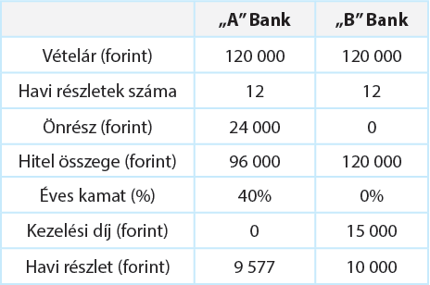
21–22. Az előre hozott vásárlás – a hitelek – B. Mely célunkat milyen hitellel tudjuk elérni?
Anyu régóta vágyott egy modern, energiatakarékos mosógépre. Az általa kinézett gép 120 000 forintba kerülne, a családi költségvetésben viszont most csak 30 000 forint szabadon elkölthető megtakarításuk van. Ezért két helyi banktól kérnek ajánlatot, hogy megnézzék, mi lenne, ha kölcsönből fedeznék a vásárlást.
Hasonlítsd össze a táblázatban bemutatott két ajánlatot, és értékeld a feltételeket! Véleményed szerint melyik bank ajánlata a kedvezőbb?
Számítsd ki, hogy összességében mennyi pénzt kellene kifizetni egy év múlva a két banknak!
Nemcsak különféle áruk és szolgáltatások megvásárlására lehet hitelt felvenni, de akár a továbbtanulás is fedezhető hitelből. Nézz utána, ha Peti egyetemista lesz, milyen fajta diákhitelek közül választhat?

Slide 5
21–22. Az előre hozott vásárlás – a hitelek
^{C. Mi a teljeshiteldíj-mutató?}
^{Kazán a házban}
Az ősz beköszöntével Molnárék beindítják a házban a fűtést. Ekkor derül ki, hogy a korszerűtlenné vált kazán már nem igazán képes meleget adni, az ablakszárnyak résein pedig befúj a szél. Anyu szerint nem lehet tovább halogatni a ház korszerűsítését. Apu viszont ódzkodik a korábban lekötött megtakarításaik felhasználásától, mert titkon abban bízik, később abból mégis meg lehetne venni az általa kinézett autót. Peti szeretne segíteni szüleinek a döntésben, ezért ismét elhívja a pénzügyi tanácsadót, hátha tanácsot tud adni, miként lehetne ezeket a családi nagyberuházásokat hatékonyan finanszírozni. A tanácsadó azt javasolja, hogy Molnárék kérjenek kölcsön egy banktól. A döntés meghozatala előtt azonban mindenképp szánjanak időt arra, hogy felmérjék a kínálatot, és legalább három intézmény ajánlatát hasonlítsák össze.

Slide 6
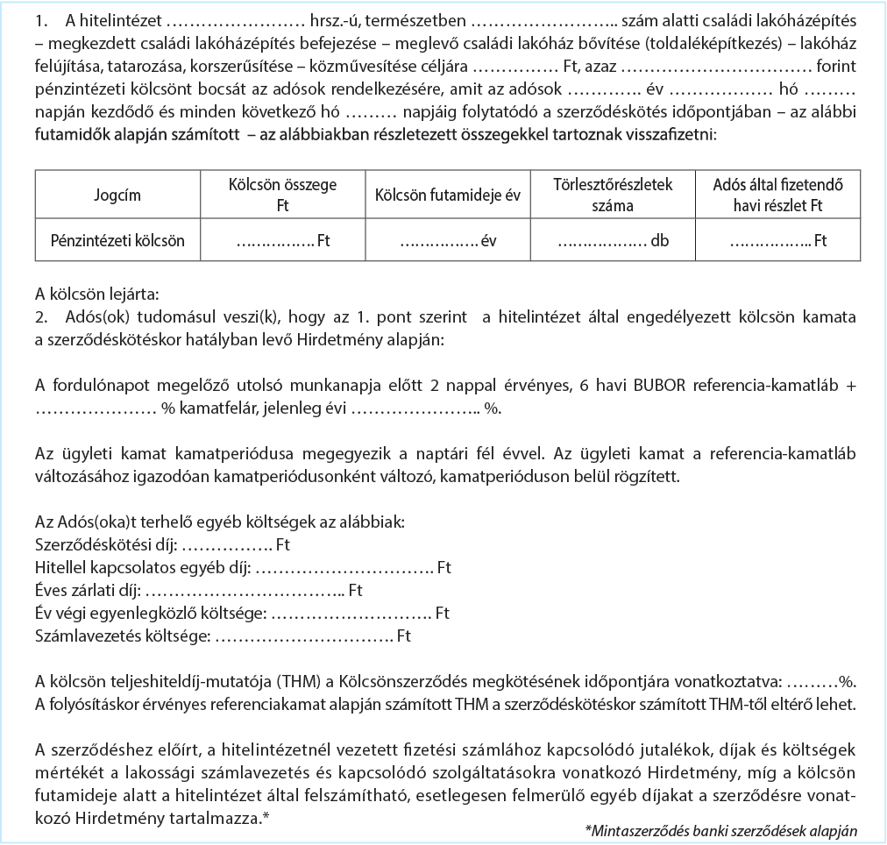
21–22. Az előre hozott vásárlás – a hitelek – C. Mi a teljeshiteldíj-mutató?
Gyűjts ajánlatokat az interneten 10 éves futamidőre az egyik családi cél megvalósításához!
Adj tanácsot Molnáréknak, melyik beruházást valósítsák meg, és milyen forrásból!
A mellékelt hitelszerződési kivonat alapján készíts listát arról, hogy egy hitelfelvétel során a kamaton kívül milyen egyéb költségek merülhetnek fel!

Slide 7
21–22. Az előre hozott vásárlás – a hitelek
D. Hogyan tudjuk csökkenteni a hitelfelvétel kockázatait?
^{A rövid takaró}
Peti a tanácsadó javaslatára összegyűjtötte az interneten három helyi bank ajánlatát a ház korszerűsítésére és az autó megvásárlására is. Anyu azon a véleményen van, hogy két beruházás finanszírozása egyszerre meghaladja a család teherbíró képességét. Apu szerint kisebb megszorításokkal és másodállás vállalásával szűkösen ugyan, de mindkét beruházás havi részletét képesek lennének kifizetni. A tanácsadó viszont a régi mondásra emlékezteti a családot: Csak addig nyújtózkodj, amíg a takaród ér!
Mire utalt a tanácsadó? Értelmezd a közmondást!
Gondold végig, és írd össze, hogy hitel felvétele során milyen kockázatok merülhetnek fel!
Tegyél javaslatot, hogyan lehetne az egyes kockázatokat csökkenteni (Ismétlés: Kockázatok és hozamok lecke)!
Mit gondolsz, miért lehet fontos a késedelem nélkül, pontosan fizetők nyilvántartása a KHR-ben?
Milyen ötleteid vannak egy családi adósságkezeléshez?

Slide 8
^{Összegzés}
^{A legfontosabb tudnivalók}

Slide 9
21–22. Az előre hozott vásárlás – a hitelek
A. Miért van szükség külső források bevonására?
Az ember gyakran kerül olyan helyzetbe, amikor nincs elég pénze egy régóta vágyott termék megvásárlására vagy egy fontos cél megvalósításának fedezésére. Számos váratlan eseményhez pluszforrásra lehet szükség, vagy épp a továbbtanuláshoz, az életminőség javításához válik nélkülözhetetlenné az anyagi segítség.
De akár kis dologról van szó, akár nagyobb értékű árucikkről, szolgáltatásról, ingatlanról, minden esetben felmerül a kérdés: Kell-e az a dolog annyira, hogy mástól kelljen rá pénzt szerezni, és az ezzel járó kötelezettségek is vállalhatók

Slide 10
21–22. Az előre hozott vásárlás – a hitelek - A .Miért van szükség külső források bevonására?
Ha a válasz igen, érdemes külső források bevonásában gondolkodni, ami lehetővé teszi a vásárlások előre hozását, így nem kell megvárni, amíg összegyűlik rájuk a pénz.
A külső források bevonásakor leggyakrabban felmerülő kérdés, hogy kitől kaphatunk segítséget. A családon és a barátokon kívül a bankokhoz, pénzügyi szolgáltatókhoz is fordulhatunk pénzügyi lehetőségeink bővítése céljából. Ilyenkor hitel felvételében gondolkodunk.
^{Jó, ha tudod!}
A referenciahozam az a hozam, amely az adott befektetési forma átlaghozamát mutatja meg. Ehhez érdemes mérni a hasonló befektetések hasznát. Ez egyrészt segít az érdeklődőknek abban, hogy a hasonló befektetések teljesítményét összemérhessék, így döntéseiket könnyebben meghozhassák, másrészt iránymutatást ad a befektetést kezelő intézmények megítéléséhez is.

Slide 11
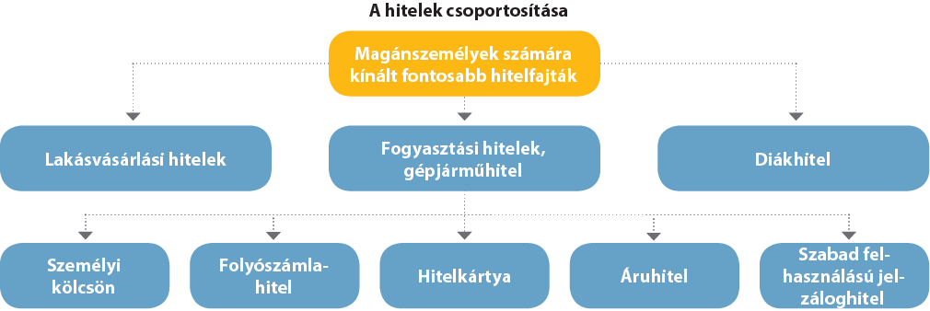
21–22. Az előre hozott vásárlás – a hitelek
B. Mely célunkat milyen hitellel tudjuk elérni?
A hitel a pénzintézetek által üzletszerűen – díjak, kamatok és egyéb költségek fejében – adott pénzösszeg, amelyet a hitel felvevője (az adós) általában részletekben köteles visszafizetni. Egy-egy pénzügyi probléma megoldására a bankok többféle hitelt is kínálhatnak: felvehető előre meghatározott céllal (áruvásárlás, ingatlanvásárlás) vagy jelzett cél nélkül (szabad felhasználás) is.

Slide 12
21–22. Az előre hozott vásárlás – a hitelek – B. Mely célunkat milyen hitellel tudjuk elérni?
Életünk során az egyik legnagyobb kihívást a lakhatásunkhoz köthető feladatok (lakásvásárlás, -építés, -felújítás) finanszírozása jelenti. Nem véletlen, hogy a hitelek egyik legnagyobb csoportját az ingatlanokhoz köthető, úgynevezett jelzáloghitelek alkotják. Mivel ennél a típusnál általában nagy összeget kérünk kölcsön hosszú időre, a bank biztosítékot – fedezetet – kér cserébe.
^{Jó, ha tudod!}
A hitel előre hozott vásárlás és a jövőre nézve „kényszermegtakarítás”. A jövőben ki kell gazdálkodni a törlesztő­részleteket: az árut megvettük, és a jövőben megtakarítással fogjuk kifizetni. Csak felelősen gondolkodva, a jövőbeni megtakarítási lehetőségeinket figyelembe véve szabad a hitelfelvételről dönteni. Ezért csak akkora összegű hitelt vegyünk fel, amelynek törlesztését – még váratlan kiadások felmerülése vagy a jövedelmünk csökkenése és a részlet emelkedése esetén is – biztonsággal tudjuk teljesíteni!
A bankok egy központi adatbázisban tartják nyilván azokat, akik hitelt vettek fel. Ez a Központi Hitelinformációs Rendszer (KHR), amelynek célja, hogy megkönnyítse a pontosan fizető adósok számára a hitelhez jutást, védelmet nyújtson a túlzott eladósodás veszélyeivel szemben, valamint általában csökkentse a bankok hitelezéssel járó kockázatait.

Slide 13
21–22. Az előre hozott vásárlás – a hitelek – B. Mely célunkat milyen hitellel tudjuk elérni?
Ez általában maga az ingatlan, mégpedig oly módon, hogy arra úgynevezett jelzálogjogot köt ki a bank. Ez lehetővé teszi, hogy ha az adós nem tudja fizetni a részleteket, a bank a fedezetül felajánlott ingatlant eladhatja az így befolyt összegből biztosítva a ki nem fizetett tartozást és annak kamatait. Ingatlanfedezet mellett általában nagyobb összeg vehető fel hosszabb időre, más hitelhez képest kedvezőbb kamatozással.
Jelzálogfedezet mellett nem csak lakáshitelek igényelhetők. Vannak olyan jelzáloghitelek, melyeknél a fedezetet szintén az ingatlan jelenti, azonban felhasználása nem lakáscélhoz kötött, hanem szabadon fordítható bármilyen más célra.
^{Jó, ha tudod!}
A lakosság körében felvett nagy összegű hitelfelvétel esetén a bankok igyekeznek a nemfizetés kockázatát csökkenteni. Ennek egyik módja a személyi biztosíték elvárása, azaz a kezesség intézménye. Kezesség vállalásakor a hitelt felvevő adós helyett nemfizetés esetén a kezes (egy másik személy) köteles a tartozást fizetni. Két fajtája: az egyszerű és a készfizető kezes. Az első esetében a banknak először az adóson kell behajtania a tartozását, és ha ez nem sikerül, csak akkor lehet a kezességet vállalótól követelni a fizetést, míg a készfizető kezesség esetén a fizetést elmulasztó adós helyett rögtön a kezesen követelhetik a tartozást.

Slide 14
21–22. Az előre hozott vásárlás – a hitelek - B Mely célunkat milyen hitellel tudjuk elérni?
A jelzáloghitelekkel szemben a fogyasztási hitelek esetében hitelfedezetül az adós jövedelme, egyéb vagyona, esetleg személyi biztosítékok szolgálnak. Fogyasztási hitelt főként tartós fogyasztási cikkek (autó, gépek) megvásárlására, szolgáltatások (például utazás) igénybevételére, rendkívüli kiadások fedezésére szoktak igényelni. A fogyasztási hitelek fajtái a személyi kölcsönök, a folyószámlahitelek, a hitelkártyák, az áruhitelek és a gépjárműhitel.
A hitelek különleges formája a diákhitel, amely egy speciális, a felsőoktatásban részt vevő hallgatók által igényelhető, alacsony kamat mellett, fedezet nélkül nyújtott kölcsön.
Célja, hogy azoknak a fiataloknak nyújtson pénzügyi lehetőséget, akik diplomát szeretnének szerezni, de a tanuláshoz szükséges források csupán részben vagy egyáltalán nem állnak a rendelkezésükre.

Slide 15
21–22. Az előre hozott vásárlás – a hitelek - B Mely célunkat milyen hitellel tudjuk elérni?
A diákhitel ugyanolyan hitel, mint az ingatlan-, áruvásárlási, autóvásárlási hitel vagy a személyi kölcsön: igénylőjének kamatokkal együtt kell azt visszafizetnie. Az egyetemi évek „türelmi” ideje egyetlen hallgatót sem mentesít a diákhitelek megfizetésének kötelezettsége alól. A kölcsön törlesztését a hallgatói jogviszony megszűnését követően, de legkésőbb 40 éves korban kell megkezdeni.
^{TIPP}
Hitel felvétele előtt segítséget jelenthet a Magyar Nemzeti Bank hitelkalkulátora. A program segítségével kiszámolhatjuk, mekkora részletet kell havonta fizetni, és azt hogyan befolyásolja a kamat változása.

Slide 16
21–22. Az előre hozott vásárlás – a hitelek
^{C. Mi a teljeshiteldíj-mutató?}
Előre hozott vásárlás esetén mindenképp fel kell tenni a kérdést, hogy annak mi az ára? A családi, baráti segítséget leszámítva soha nem számíthatunk arra, hogy más pénzét ingyen használjuk, mivel a bankok, üzleti vállalkozások épp abból élnek, hogy pénzügyi termékeket értékesítenek. Ennek ára van: a kamat. Mint arról korábban már szó volt, a kamat a pénz használatának az ára.
Ebben az esetben a hitelért folyamodó ügyfél használja a bank pénzét, tehát neki kell a kamatot megfizetnie. Ha hitelt vesz fel, akkor nemcsak a kamat vagy a havi részlet mértékét kell mérlegelni, hanem több más tényezőt is figyelembe kell venni.

Slide 17
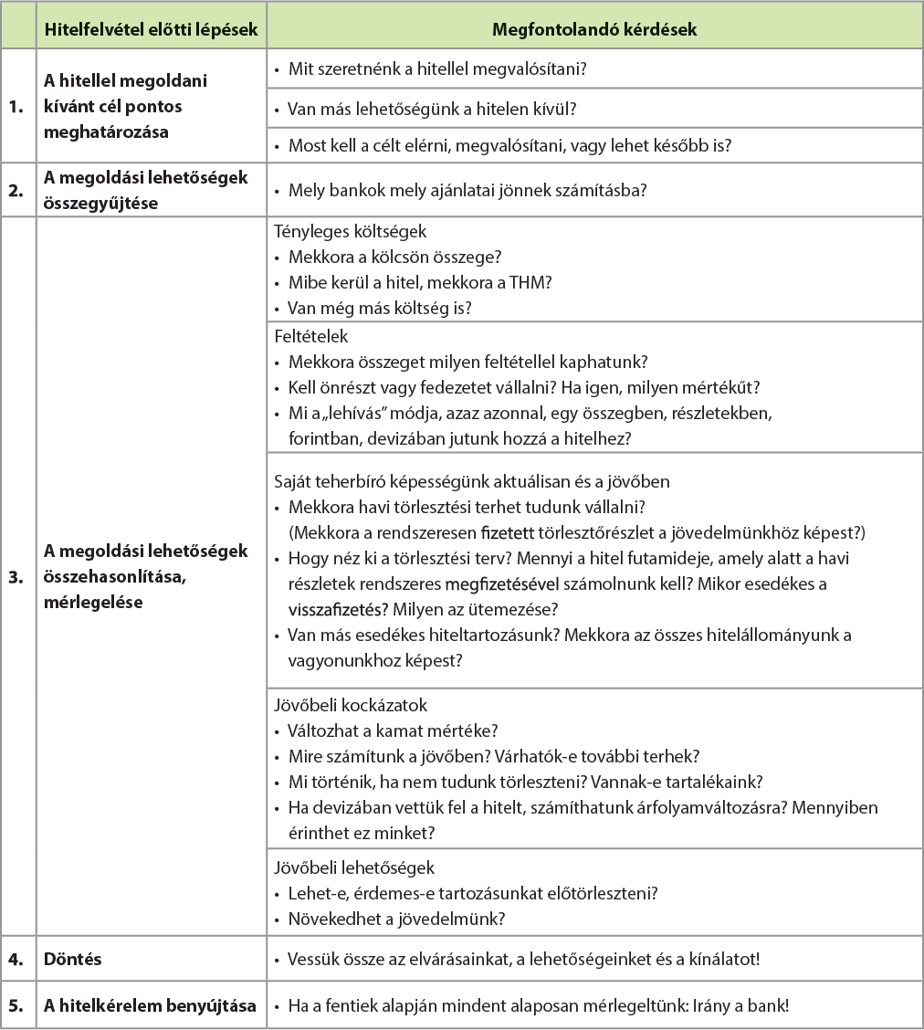
21–22. Az előre hozott vásárlás – a hitelek – C. Mi a teljeshiteldíj-mutató?
A döntésben sokat segít a teljeshiteldíj-mutató (THM), amely egy olyan egységes, százalékban kifejezett, minden hitelező által kötelezően használt mutatószám, amelyből kiderül, hogy az adósnak egy év alatt a kölcsönkért pénzen felül mekkora összeget kell visszafizetnie. A THM tartalmazza a kamatot, a hitelhez kapcsolódó díjakat, jutalékokat, költségeket és adókat. Ma már az adósok védelme és korrekt tájékoztatása érdekében a bankokat törvény is kötelezi a THM pontos meghatározására és feltüntetésére.

Slide 18
21–22. Az előre hozott vásárlás – a hitelek – C. Mi a teljeshiteldíj-mutató?
^{Jó, ha tudod!}
A hitelfelvételhez kapcsolódóan még további költségek is felmerülhetnek, amelyekről már nem biztos, hogy a bank előre tájékoztatást ad, illetve a THM részét képezi. A lakásvásárláshoz kapcsolódóan a szerződést készítő ügyvéd megbízása, az esetleg szükséges közjegyzői díj, a telekkönyvi kivonat díja még további költség lehet. Egyes hitelfajtáknál életbiztosítást is kell kötni, ennek a díja sem része a mutatónak. A változó kamatozású hitelek esetében érdemes arra is figyelni, hogy a mutató értéke nem tükrözi a hitel kamatkockázatát, a devizaalapú jelzáloghitelek esetében pedig arra is, hogy a THM az árfolyamkockázatot sem tartalmazza.
A 2012. április 1-je után megkötött szerződéseknél a THM nem haladhatja meg a Magyar Nemzeti Bank által meghatározott alapkamat 24 százalékponttal növelt mértékét. A fogyasztási hitelek esetében a THM maximuma az alapkamat 39 százalékponttal növelt mértéke lehet.

Slide 19
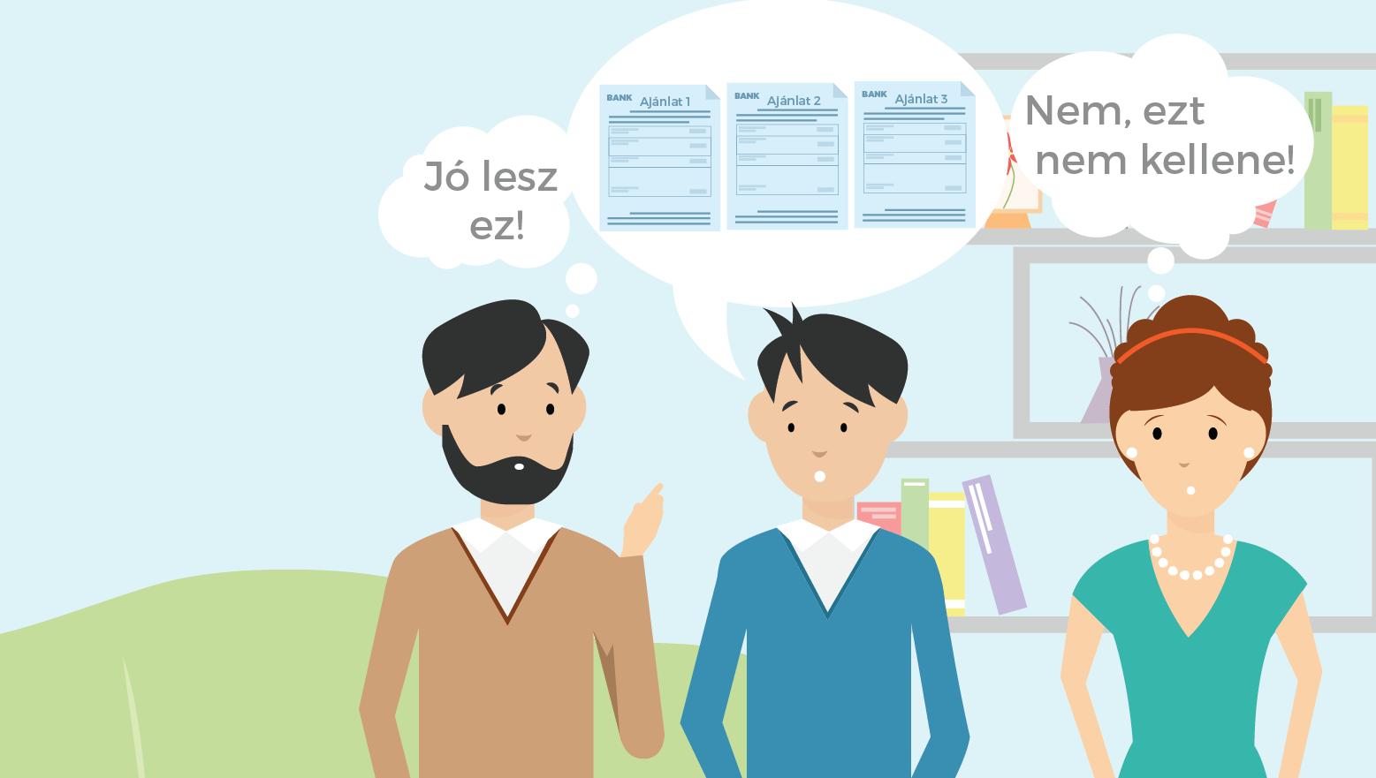
21–22. Az előre hozott vásárlás – a hitelek
D. Hogyan tudjuk csökkenteni a hitelfelvétel kockázatait?
Hitel felvétele előtt mindenképp meg kell fontolni, hogy mekkora havi törlesztőrészlet kifizetésére vagyunk képesek. Családi költségvetés készítésével vessük össze a bevételeket a kiadásokkal, ami megmutatja, hogy milyen mértékű részletet bírunk el. Mivel a hitel hosszú távú elkötelezettséget jelent, vegyük figyelembe az esetlegesen nem várt jövőbeni eseményeket is (például betegség, munkahely elvesztése).
Hitelfelvételkor a legjelentősebb kockázat az, ha valamilyen okból nem tudjuk visszafizetni a hitelt. Amennyiben tartósan késedelembe esünk a törlesztéssel, a hitelező felmondhatja a szerződést, és az abból eredő tartozás egy összegben történő megfizetését kérheti. Ilyenkor elveszíthetjük a hitel fedezetéül szolgáló vagyontárgyat, súlyosabb esetben pedig akár a lakhatásunk is veszélybe kerülhet. Késedelmes fizetés esetén a követelés érvényesítésének – sokszor jelentős összegű – költségei is az adóst terhelik.

Slide 20
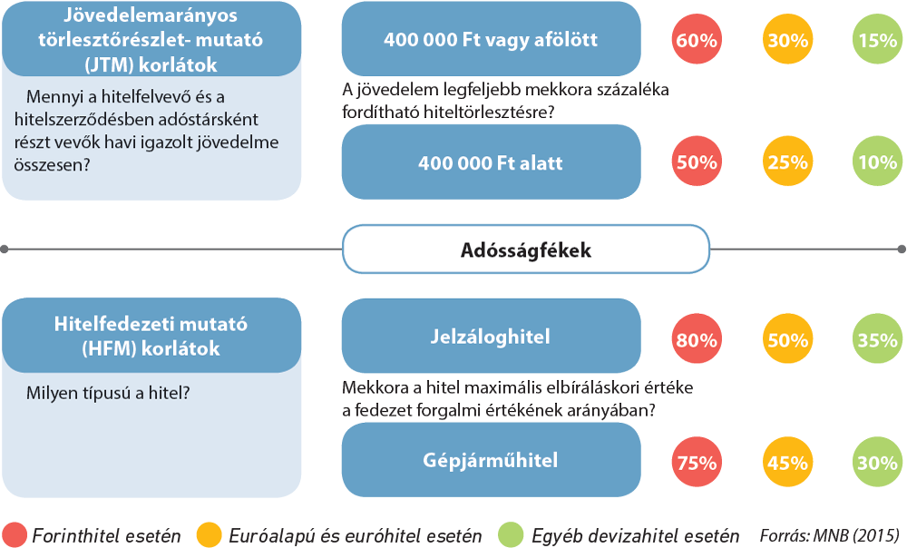
21–22. Az előre hozott vásárlás – a hitelek – D. Hogyan tudjuk csökkenteni a hitelfelvétel kockázatait?
Mivel azon eseteknek, amikor a felvett hitel törlesztőrészleteit valamilyen okból az adós nem tudja fizetni, a bankra nézve is kedvezőtlen gazdasági következményei vannak, a bankok is meg akarják védeni magukat a rosszul fizető ügyfelektől.
Az adósokat az úgynevezett adósságfék-szabályozás védi a túlzott eladósodottságtól. Ez megakadályozza, hogy a hitelfelvevők a rendszeres, legális jövedelmükhöz képest túl nagy törlesztési teherrel járó új hitelt vegyenek fel. Ennek alapját az adós igazolt havi jövedelme és a fedezetül felajánlott vagyontárgy forgalmi értéke képezi az ábra szerinti módon.

Slide 21
21–22. Az előre hozott vásárlás – a hitelek
^{A legfontosabb tudnivalók}
Miért van szükség külső források bevonására? Előfordul, hogy egy szükséglet kielégítése halaszthatatlan, ugyanakkor nincs meg még rá a fedezet. A külső forrás (hitel) visszafizetése a jövőbeni megtakarítással biztosítható.
Mely célunkat milyen hitellel tudjuk elérni? A jelzáloghitelek elsődlegesen lakáscélok finanszírozására szolgálnak, ahol a hitel biztosítéka (fedezete) maga az ingatlan. A fogyasztási hitelek esetében a hitel fedezetéül az adós jövedelme, egyéb vagyona, esetleg személyi biztosítékok szolgálnak. A diákhitel egy speciális, a felsőoktatásban részt vevő hallgatók által igényelhető, alacsony kamat mellett fedezet nélkül nyújtott kölcsön.

Slide 22
21–22. Az előre hozott vásárlás – a hitelek
Mi a THM? A teljeshiteldíj-mutató (THM) egy olyan egységes, minden hitelező által kötelezően használt, százalékban kifejezett mutatószám, amelyből kiderül, hogy az adósnak egy év alatt a kölcsönkért pénzen felül összesen mekkora összeget kell visszafizetnie.
Hogyan tudjuk csökkenteni a hitelfelvétel kockázatait? Az átgondolt hitelfelvétel mellett az adósságfék-szabályozás megakadályozza, hogy a hitel­felvevők a rendszeres, legális jövedelmükhöz képest túlságosan nagy törlesztési teherrel járó új hitelt vegyenek fel. Ennek alapját az adós igazolt havi jövedelme és a fedezetül felajánlott vagyontárgy forgalmi értéke képezi.

